Slide 1

دینامیک – سینماتیک ذرات
دکتر محمدایمان خداکرمی
دانشکده مهندسی عمران

Slide 2
سرفصل مطالب
سینماتیک ذرات
سینتیک ذرات
سینماتیک اجسام صلب
سینتیک اجسام صلب
ارتعاشات

Slide 3
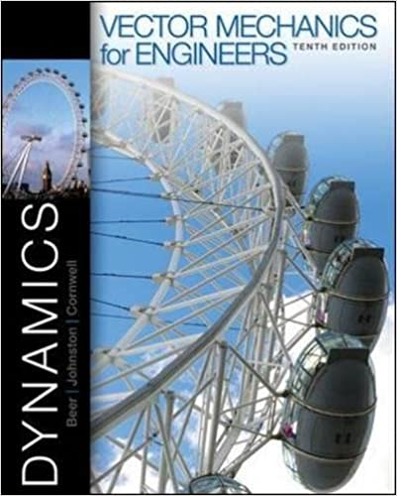
منابع و ارزشیابی
تمرین 3 نمره
آزمونک های طول ترم 7 نمره
(02/02/16)
امتحان پایانی 10 نمره
Engineering Mechanics: Dynamics 8th Edition;
by James L. Meriam, L. G. Kraige , J. N. Bolton.
Vector Mechanics for Engineers: Dynamics;
by Ferdinand Beer, E. Russell Johnston, Jr. , Phillip Cornwell

Slide 4
حرکت مستقیم الخط ذره (Rectilinear motion of particles)

Slide 5
حرکت مستقیم الخط ذره (Rectilinear motion of particles)

Slide 6
حرکت مستقیم الخط ذره (Rectilinear motion of particles)

Slide 7
حرکت مستقیم الخط ذره (Rectilinear motion of particles)

Slide 8
حرکت مستقیم الخط ذره (Rectilinear motion of particles)

Slide 9
حرکت مستقیم الخط ذره (Rectilinear motion of particles)

Slide 10
حرکت منحنی الخط ذره در صفحه

Slide 11
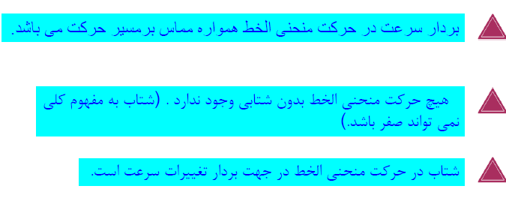
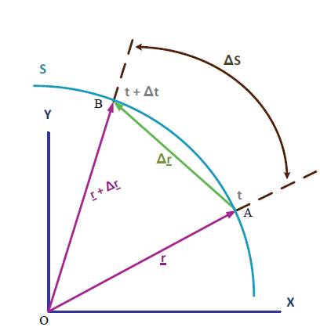
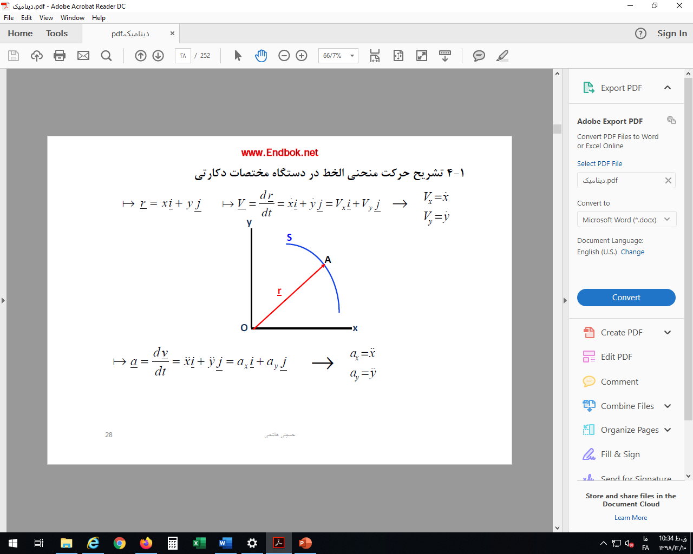

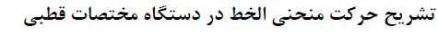
حرکت منحنی الخط ذره در صفحه

Slide 12
حرکت منحنی الخط ذره در صفحه – دستگاه مختصات X-Y

Slide 13
حرکت منحنی الخط ذره در صفحه – دستگاه مختصات X-Y (مثال1)

Slide 14
حرکت منحنی الخط ذره در صفحه – دستگاه مختصات X-Y (مثال2)

Slide 15
حرکت منحنی الخط ذره در صفحه – دستگاه تانژات و نرمال (n-t)

Slide 16
حرکت منحنی الخط ذره در صفحه – دستگاه (n-t)- مثال

Slide 17
حرکت منحنی الخط ذره در صفحه – دستگاه (n-t)- مثال
aA
at
an
VA
Vt

Slide 18

حرکت منحنی الخط ذره در صفحه – دستگاه قطبی (R-θ)

Slide 19
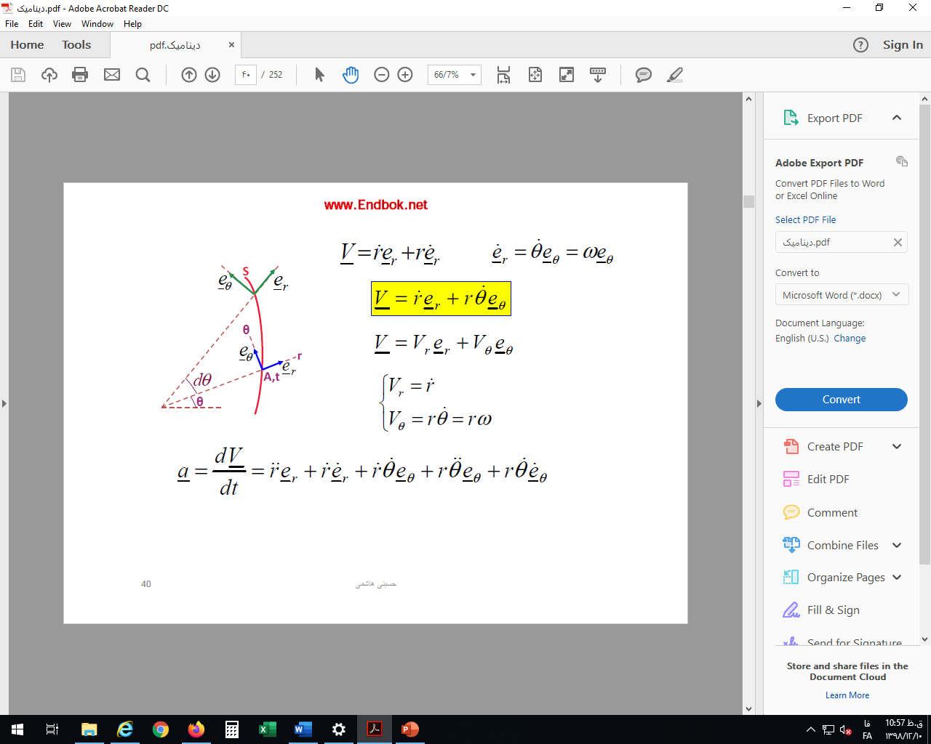
حرکت منحنی الخط ذره در صفحه – دستگاه قطبی (R-θ)

Slide 20
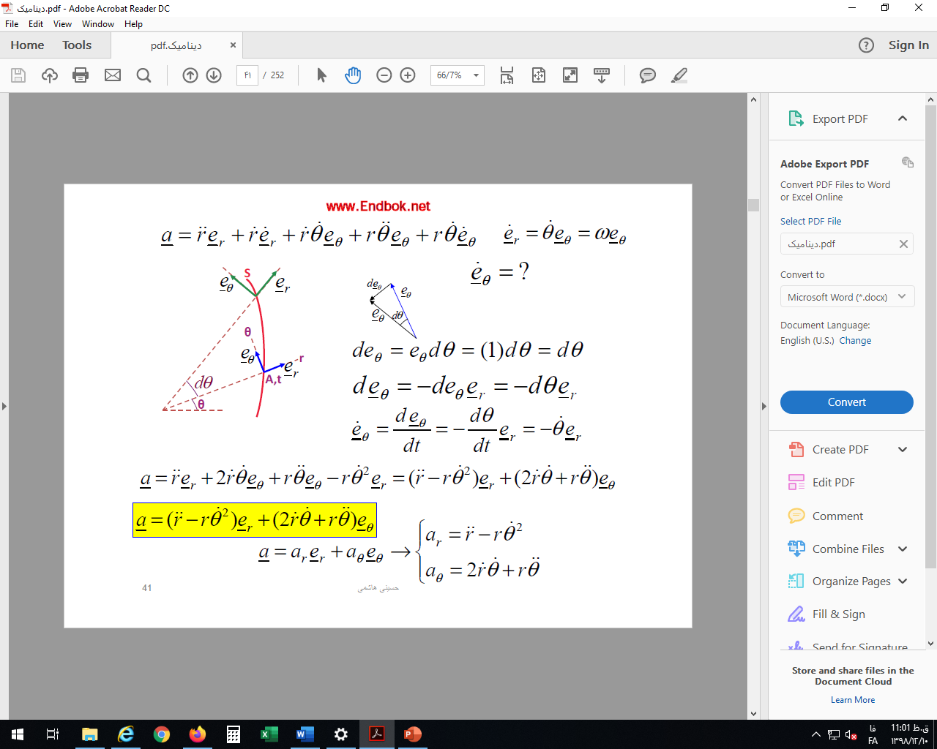
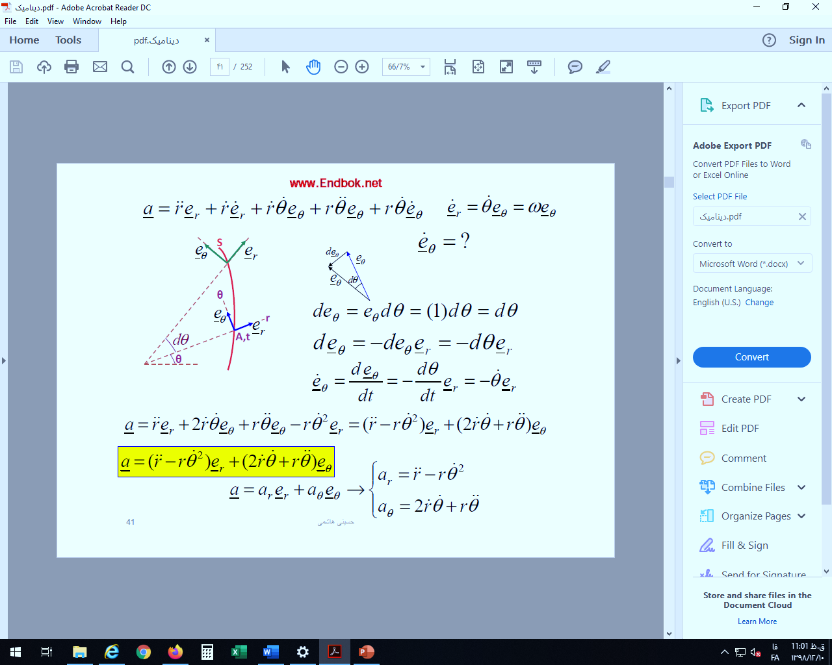

حرکت منحنی الخط ذره در صفحه – دستگاه قطبی (R-θ)
$$r_{y}$$

Slide 21
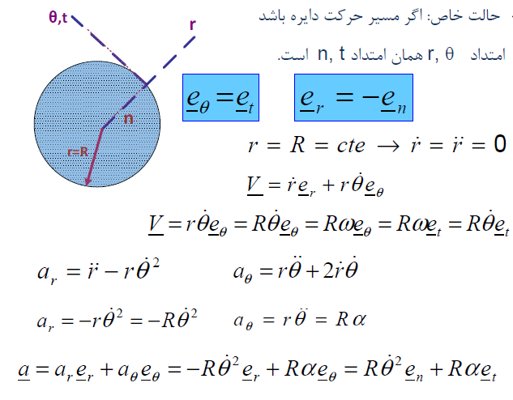
حرکت منحنی الخط ذره در صفحه – دستگاه قطبی (R-θ)

Slide 22
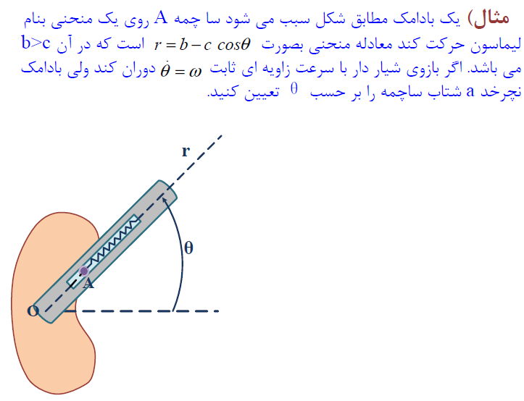
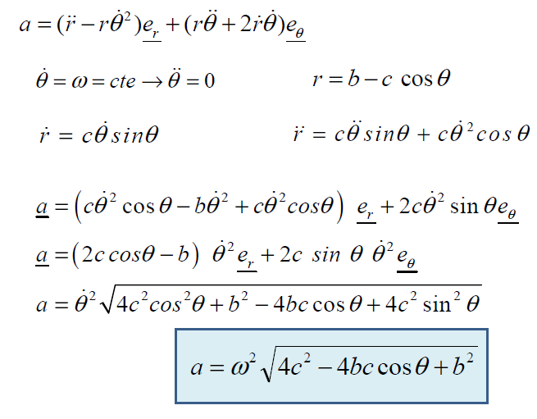
حرکت منحنی الخط ذره در صفحه – دستگاه قطبی (R-θ)

Slide 23
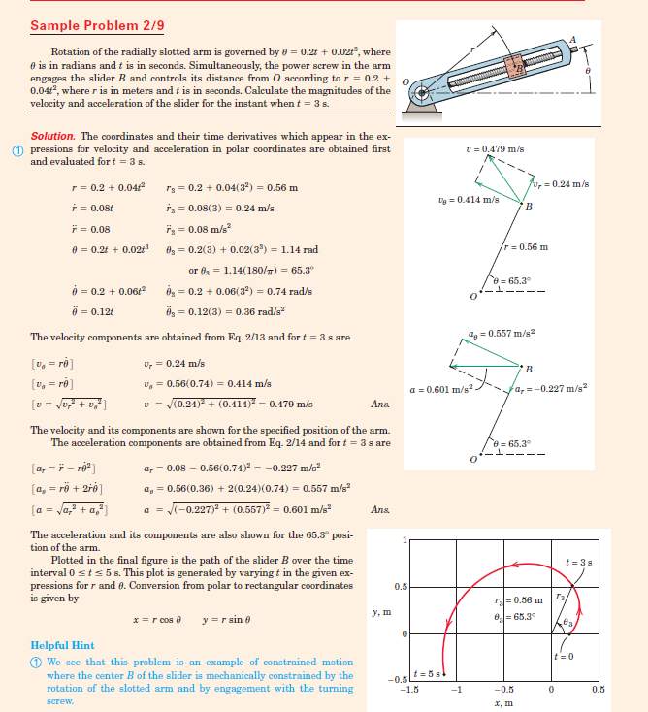
حرکت منحنی الخط ذره در صفحه – دستگاه قطبی (R-θ)

Slide 24
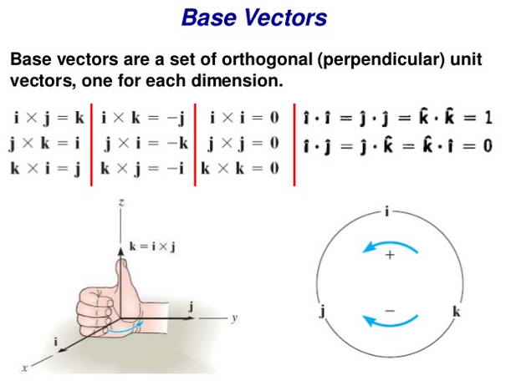
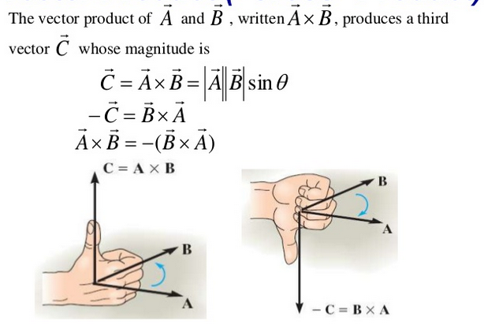
بیان برداری حرکت منحنی الخط ذره در صفحه – دستگاه قطبی (R-θ)

Slide 25
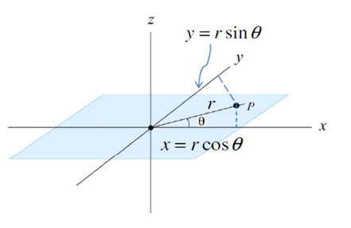

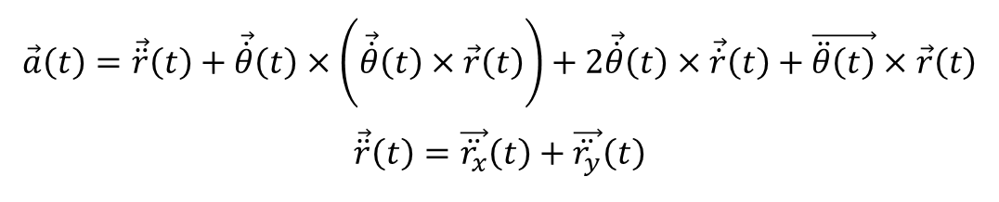
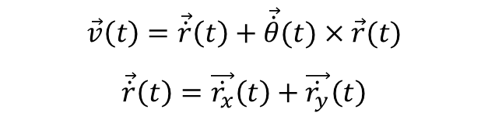
بیان برداری حرکت منحنی الخط ذره در صفحه – دستگاه قطبی (R-θ)
$$\vec{r}\left(t\right)=\vec{r_{x}}\left(t\right)+\vec{r_{y}}\left(t\right)$$
$$\vec{v}\left(t\right)=\vec{\dot{r}}\left(t\right)+\vec{\dot{θ}}(t)×\vec{r}(t)$$
$$\vec{\dot{r}}\left(t\right)=\vec{\dot{r_{x}}}\left(t\right)+\vec{\dot{r_{y}}}\left(t\right)$$
$$\vec{a}\left(t\right)=\vec{\ddot{r}}\left(t\right)+\vec{\dot{θ}}\left(t\right)×\left(\vec{\dot{θ}}\left(t\right)×\vec{r}\left(t\right)\right)+2\vec{\dot{θ}}\left(t\right)×\vec{\dot{r}}\left(t\right)+\vec{\ddot{θ}\left(t\right)}×\vec{r}\left(t\right)$$
$$\vec{\ddot{r}}\left(t\right)=\vec{\ddot{r_{x}}}\left(t\right)+\vec{\ddot{r_{y}}}\left(t\right)$$

Slide 26
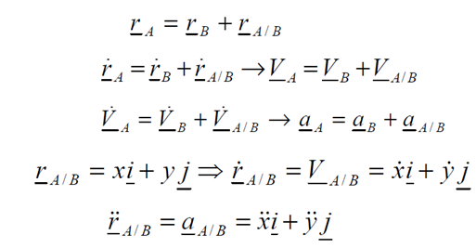
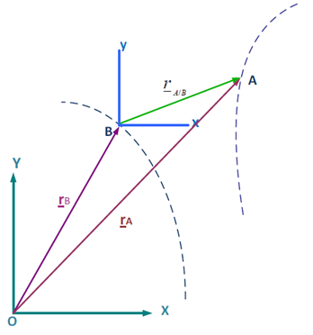
حرکت نسبی- حرکت انتقالی

Slide 27
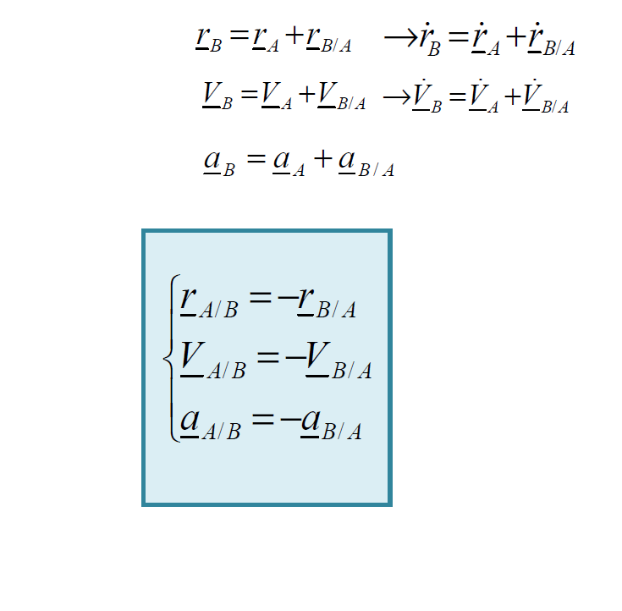
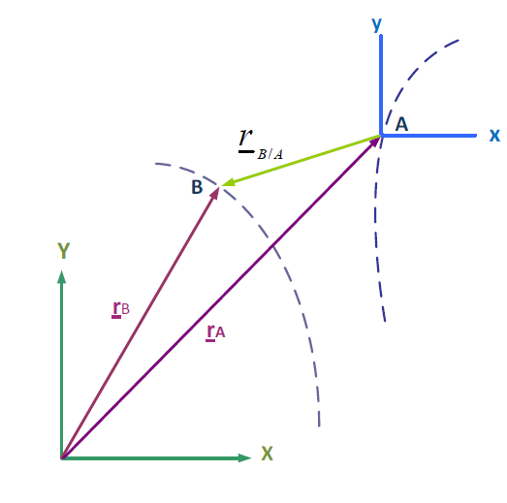
حرکت نسبی- حرکت انتقالی

Slide 28
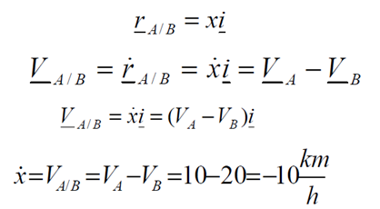
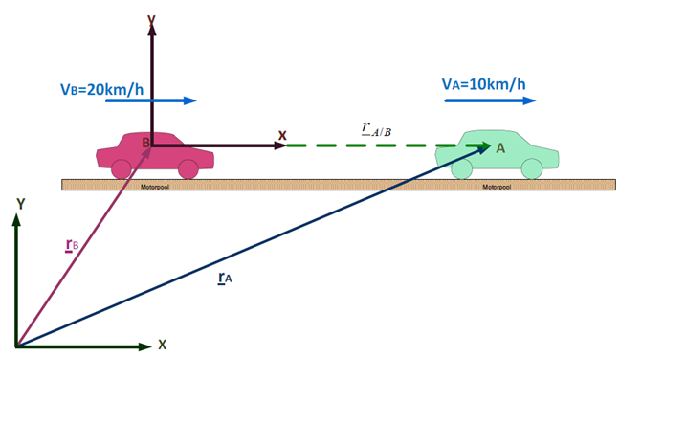
حرکت نسبی- مثال

Slide 29
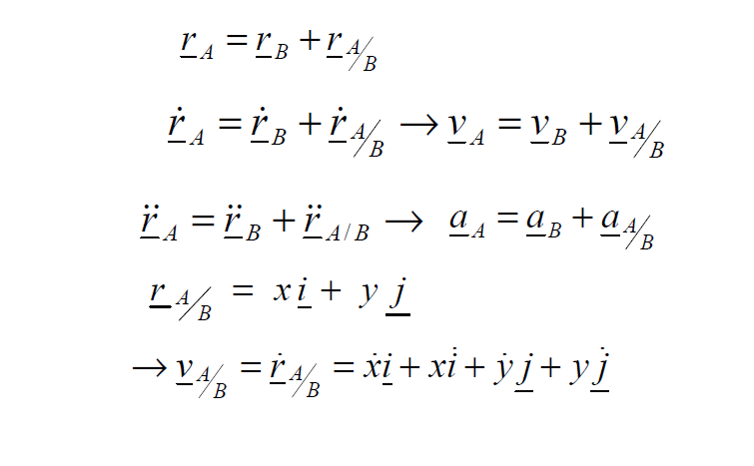
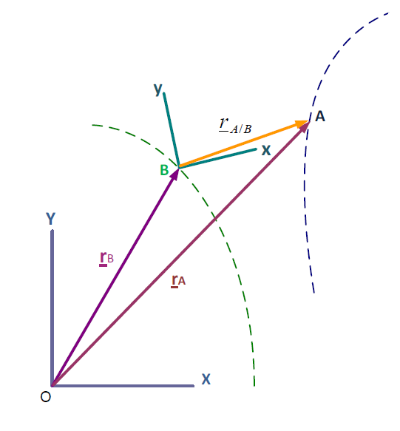
حرکت نسبی- حرکت دورانی

Slide 30
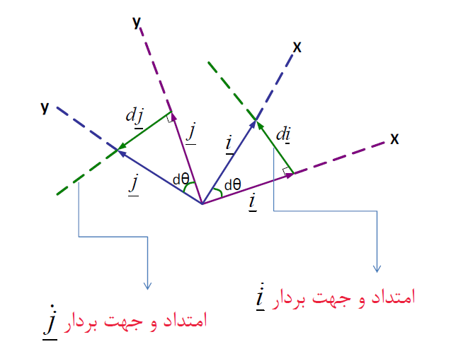
حرکت نسبی- حرکت دورانی

Slide 31
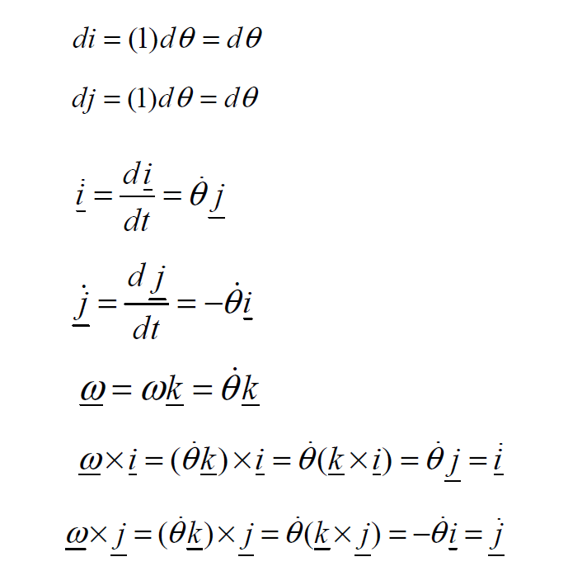
حرکت نسبی- حرکت دورانی

Slide 32
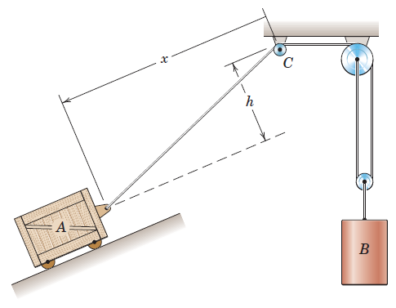
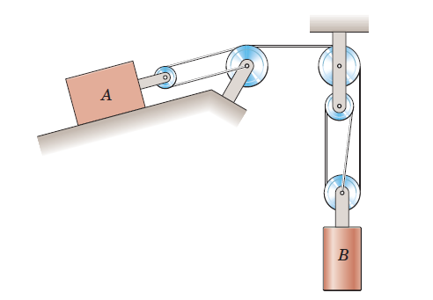
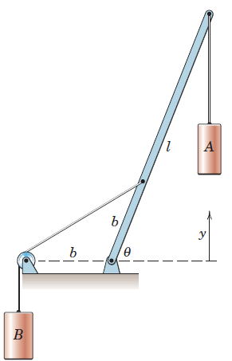
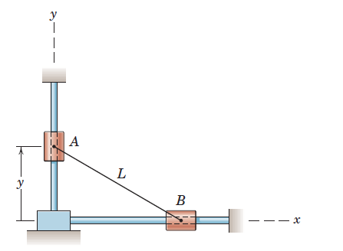
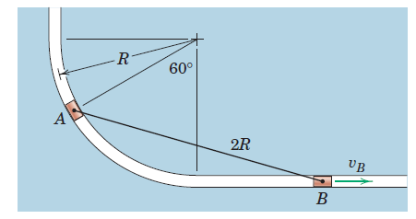
حرکت ذرات وابسته به هم

Slide 33
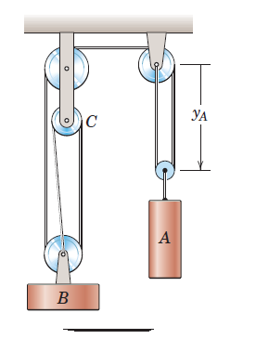


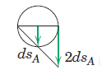

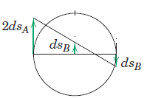
حرکت ذرات وابسته به هم- قرقره ها

Slide 35
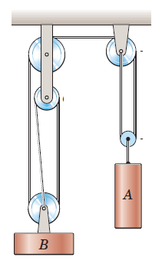

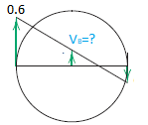




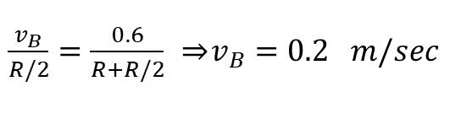


حرکت ذرات وابسته به هم- قرقره ها (مثال)
Pulley “e” :
Pulley “d” :
a b
c
d
e
$$v_{1}=?$$
L= R/2
0.6
Pulley “c” :
1
$$v_{B}$$
$\frac{v_{B}}{R/2}=\frac{0.6}{R+R/2} \underset{⇒}{ }v_{B}=0.2 m/sec$
$$v_{1}$$
$$v_{1}=v_{B}$$
$$v_{A}=0.3 m/sec$$

Slide 36
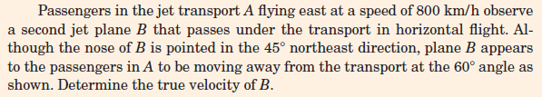
حرکت نسبی- مثال

Slide 37
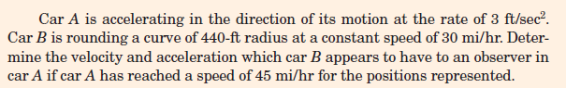
حرکت نسبی- مثال

Slide 38


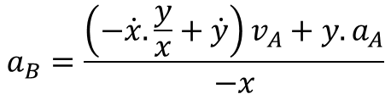





سنماتیک ذرات وابسته به هم- مثال
$$0=2\dot{x}.v_{B}+2x.a_{B}+2\dot{y}.v_{A}+2y.a_{A}$$
$$0=2\dot{x}.\frac{−y}{x}v_{A}+2x.a_{B}+2\dot{y}.v_{A}+2y.a_{A}$$
$$L^{2}=x^{2}+y^{2}$$
$$0=\dot{2x.x}+2y.\dot{y}$$
$$0=\left(−\dot{x}.\frac{y}{x}+\dot{y}\right)v_{A}+x.a_{B}+y.a_{A}$$
$$v_{A}$$
$$0=2x.v_{B}+2y.v_{A}$$
$$a_{B}=\frac{\left(−\dot{x}.\frac{y}{x}+\dot{y}\right)v_{A}+y.a_{A}}{−x}$$
$$v_{B}=\frac{−y}{x}.v_{A}$$
x

Slide 39
دینامیک – سینتیک ذرات
دکتر محمدایمان خداکرمی
دانشکده مهندسی عمران

Slide 40
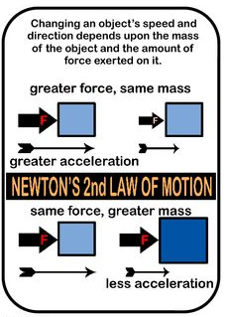
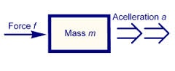
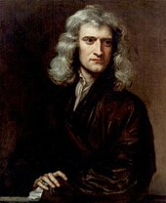
سینتیک ذرات- روش نیرو، جرم، شتاب

Slide 41
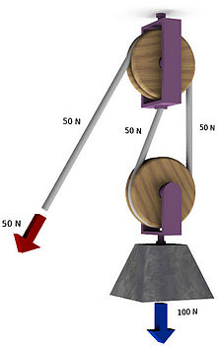
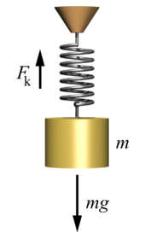
سینتیک ذرات- روش نیرو، جرم، شتاب (درجه آزادی دینامیکی)

Slide 42
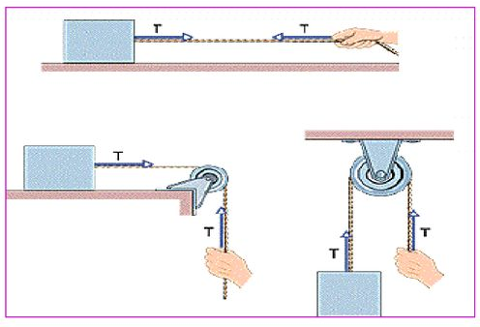
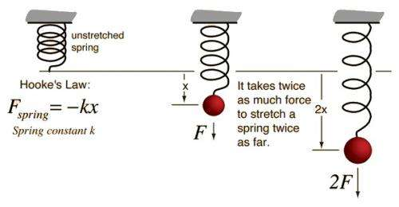
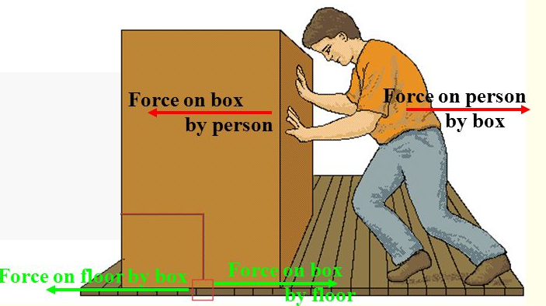
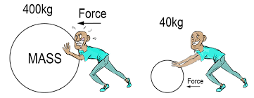
سینتیک ذرات- روش نیرو، جرم، شتاب (نیروها)

Slide 43






سینتیک ذرات- روش نیرو، جرم، شتاب (نیروی اصطکاک)

Slide 44
سینتیک ذرات- روش نیرو، جرم، شتاب

Slide 45
سینتیک ذرات- روش نیرو، جرم، شتاب (مثال)

Slide 46
سینتیک ذرات- روش نیرو، جرم، شتاب (مثال)

Slide 47
سینتیک ذرات- روش نیرو، جرم، شتاب (مثال)

Slide 48
سینتیک ذرات- روش نیرو، جرم، شتاب (مثال)

Slide 49
سینتیک ذرات- کار و انرژی

Slide 50
سینتیک ذرات- کار و انرژی

Slide 51
سینتیک ذرات- کار و انرژی

Slide 52


سینتیک ذرات- کار و انرژی (مثال 1)

Slide 53


سینتیک ذرات- کار و انرژی (مثال 2)

Slide 54
سینتیک ذرات- کار و انرژی (مثال 3)

Slide 55
سینتیک ذرات- کار و انرژی (مثال 4)

Slide 56
سینتیک ذرات- کار و انرژی (مثال 5)

Slide 57
سینتیک ذرات- کار و انرژی (مثال 5)

Slide 58
سینتیک ذرات- کار و انرژی

Slide 59
سینتیک ذرات- مومنتوم

Slide 60
سینتیک ذرات- مومنتوم

Slide 61
سینتیک ذرات- مومنتوم

Slide 62
سینتیک ذرات- مومنتوم

Slide 63
سینتیک ذرات- مومنتوم

Slide 64
سینتیک ذرات- مومنتوم

Slide 65
سینتیک ذرات- مومنتوم

Slide 66
سینتیک ذرات- مومنتوم

Slide 67
سینتیک ذرات- ضربه

Slide 68
سینتیک ذرات- ضربه

Slide 69
سینتیک ذرات- ضربه

Slide 70
سینتیک ذرات- ضربه

Slide 71
سینتیک ذرات- ضربه

Slide 72
سینتیک ذرات- ضربه

Slide 73
سینتیک ذرات- ضربه

Slide 74

T=20N (N)
T=30N (N)

